Slide 1

Жизнь
как праздник

Slide 2

Выбор

Slide 3
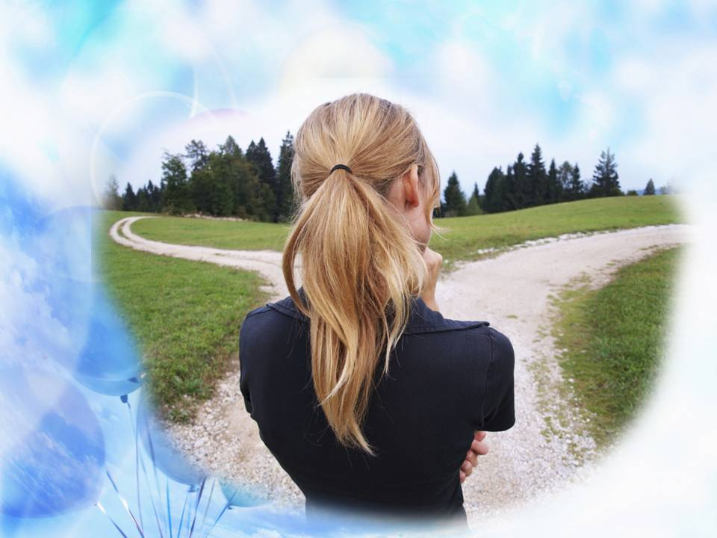
Выбор человека –
это колыбель его судьбы
Notes:
Наш выбор зачастую определяет нашу судьбу.
Даже наше здоровье в значительной степени зависит от выбранного нами образа жизни, взятыми на себя обязательствами и рисками.
Мы все приходим в этот мир с индивидуальным набором генов, определяющим здоровье, но на реализацию нашего генетического потенциала влияет то, как мы заботимся о полученном даре здоровья.

Slide 4

Сохраните объективность
Здравый смысл
Не принимайте решения
в ситуациях сильного стресса
Гнев, депрессия
и сильный восторг
могут повлиять
на принятие решений
Не руководствуйтесь предположениями
Notes:
Даже тогда, когда выбор и решение соответствуют нашим намерениям и в их принятии мы руководствуемся доброй волей и информированностью, решение принять нелегко, особенно когда нужно сохранить объективность. Так что имейте ввиду следующее:
* Получите факты и взвесьте их на весах здравого смысла.
* По возможности, не принимайте решение в ситуациях стресса, когда трудно сохранять ясность мысли.
* Следите, чтобы ваше эмоциональное состояние не повлияло на принятие решений. Гнев, депрессия и чрезмерный восторг могут повлиять на принятие решений.
* Не руководствуйтесь предположениями. Если сахар приятен на вкус, это не значит, что он полезен, а то, что имеет неприятный вкус, не обязательно способствует укреплению вашего здоровья.

Slide 5

Сохраните объективность
Остерегайтесь принимать желаемое
за действительное
Будьте осторожны,
когда вам дают медицинские советы
Доверяйте интеллекту
Выбирайте то, что вам по силам, а не то,
что вам хотелось
бы сделать
Notes:
* Остерегайтесь принимать желаемое за действительное. Не игнорируйте опухоль, потому что вы хотите, чтобы она пропала. Не думайте
что, чтобы сжечь калории от съеденного куска торта с кокосовым кремом, вам достаточно будет пройти километр.
* Будьте осторожны, когда вам дают медицинские советы. Шарлатанство все еще процветает в самых различных формах.
* Доверяйте интеллекту; выбирайте умное, а не неразумное, добро, а не зло. Также остерегайтесь путей, ведущих в тупик, которые не приведут вас никуда.
* Выбирайте то, что вам по силам, а не то, что вам хотелось бы сделать. Наши желания часто запредельны и их слишком много.

Slide 6
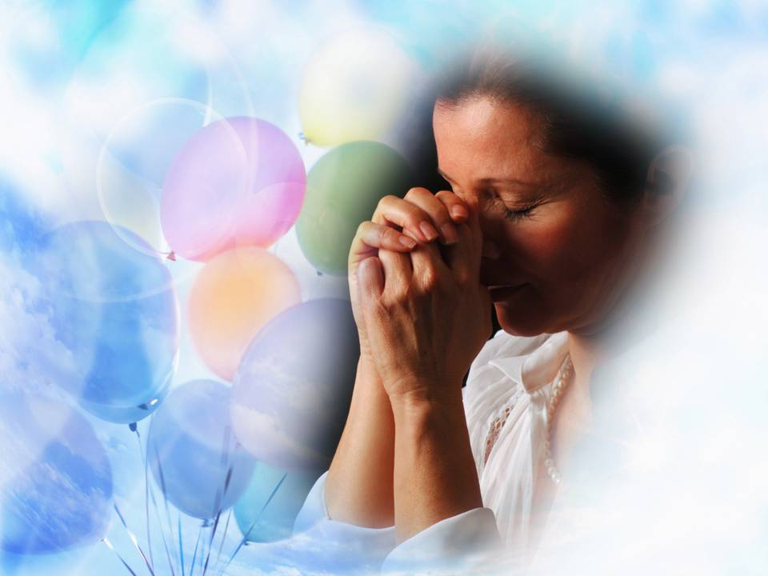
Люди сами выбирают
свой взгляд на мир
Notes:
Последние научные исследования также указывают на важность духовности для нашего психического здоровья. Тревожные расстройства являются наиболее распространенными среди эмоциональных нарушений, а духовные упражнения, такие как чтение Библии и размышления о жизни Христа, могут принести покой и мир - один из компонентов психического здоровья.
Для некоторых людей, качество жизни важнее, чем ее продолжительность. Есть больные с хроническими заболеваниями, которые счастливы и довольны жизнью, потому что они намеренно решили извлечь все лучшее из сложившегося положения вещей. В то же время многие совершенно здоровые физически люди могут поддерживать отрицательный ход мыслей, что нарушает их внутренний покой. Люди сами выбирают свой «взгляд на мир» и этот выбор влияет на то, как они относятся к победам, поражениям и промежуточным ситуациям.

Slide 7

Физические упражнения

Slide 8

Польза физических упражнений
Notes:
Упражнение является одной из форм физической активности, которая является запланированной, структурированной, повторяющейся и осуществляется с целью улучшения здоровья и физической формы.
Хотя любые упражнения представляют собой физическую активность, далеко не вся физическая активность представляет собой упражнения.

Slide 9
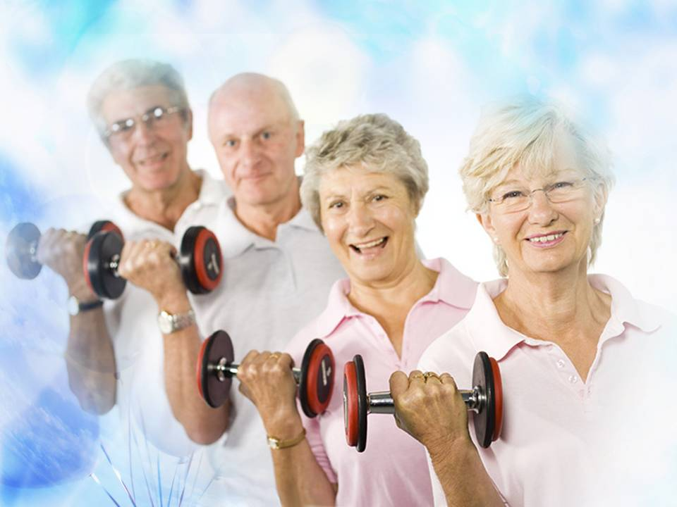
Если вы хотите отложить свои похороны,
регулярно занимайтесь физическими упражнениями!
Notes:
Польза для здоровья от физической активности намного превышает риск побочных эффектов практически для всех людей. При наличии хронических заболеваний, ограничивающих возможности, следует проконсультироваться со своим врачом относительно подходящих видов и объемов физических нагрузок. Тип физических занятий, выбранный вами, должен быть по силам и при этом безопасен. Иными словами, если вы хотите отложить свои похороны, регулярно занимайтесь физическими упражнениями!

Slide 10

Вода

Slide 11
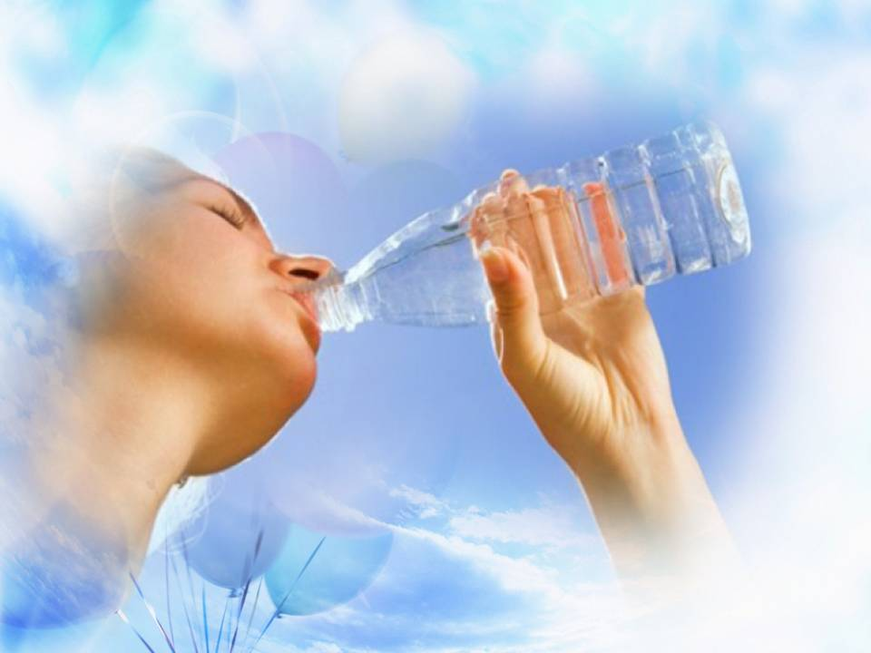
Человек весом 90 кг
содержит около 63 кг воды
Notes:
Риск теплового удара, вызываемого жарой, можно снизить, употребляя большое количество жидкости, в особенности воды, а также фруктовых и овощных соков.
Наряду с воздухом, вода является важнейшим элементом, необходимым для выживания.
Организм новорожденного состоит примерно на 75 процентов из воды, а у взрослого примерно на 60 процентов. Человек весом 90 кг содержит в своем теле около 63 кг воды.

Slide 12
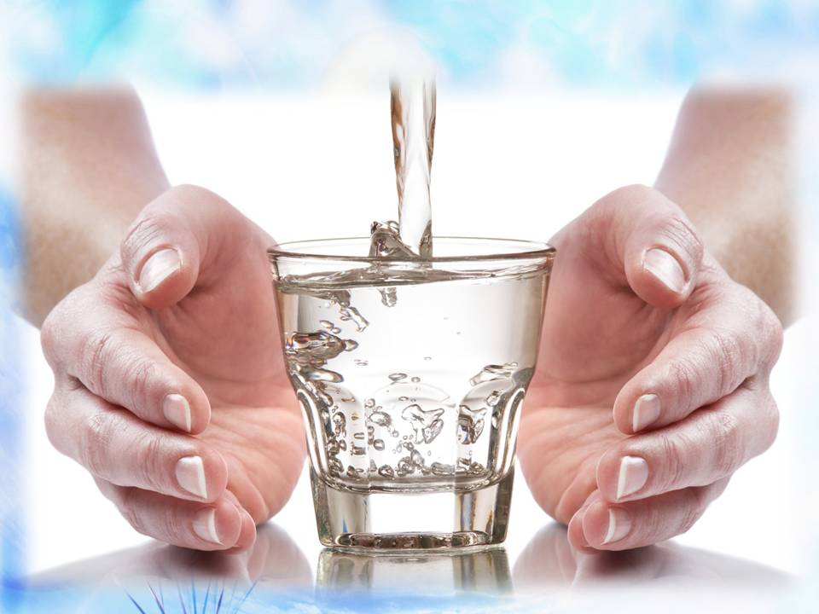
Вода – эликсир жизни
Notes:
Вода – эликсир жизни. Она является средой, в которой происходит обмен веществ.
Вода – это:
- Транспортная система организма
- Смазка для обеспечения движения
Помощник пищеварения
- Главный транспортировщик отходов через почки
- Регулятор температуры
- Главная составляющая циркулирующей крови

Slide 13
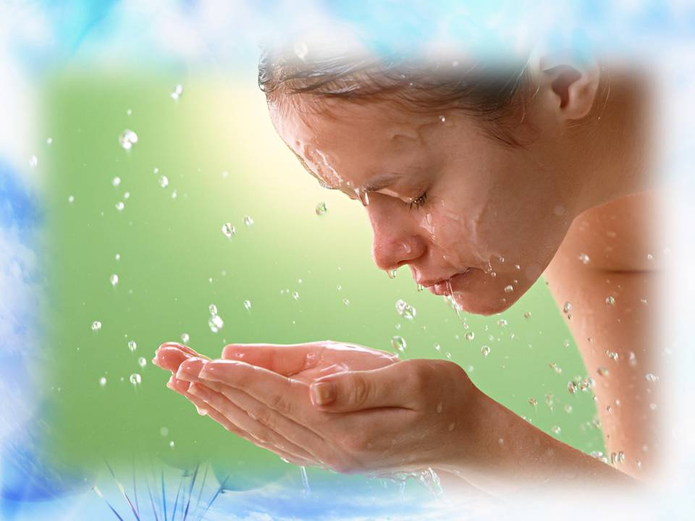
Вода как средство гигиены
Notes:
Другое важное применение воды – это ее использование в качестве средства гигиены. Регулярное купание удаляет накопившуюся на коже грязь, снижая риск возникновения инфекции.
Частое мытье рук может предотвратить передачу многих возбудителей инфекционных заболеваний от человека к человеку. Если бы люди тщательно мыли руки с мылом перед едой и после загрязняющей руки работы, то можно было бы избавиться от большого процента инфекционных заболеваний.

Slide 14
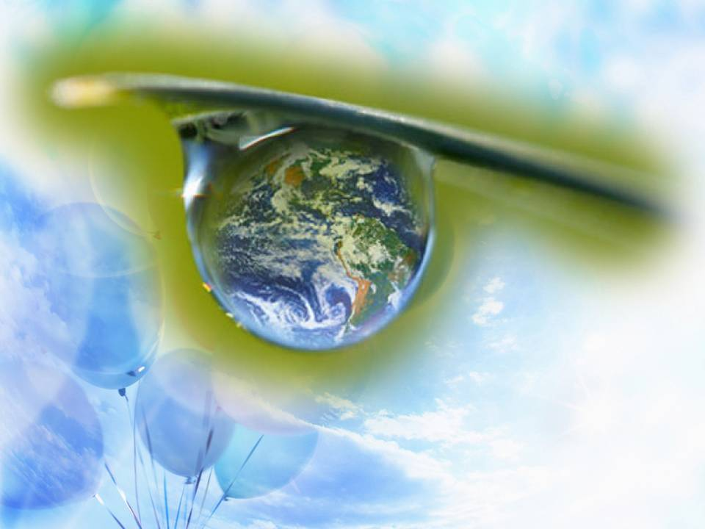
Окружающая среда

Slide 15
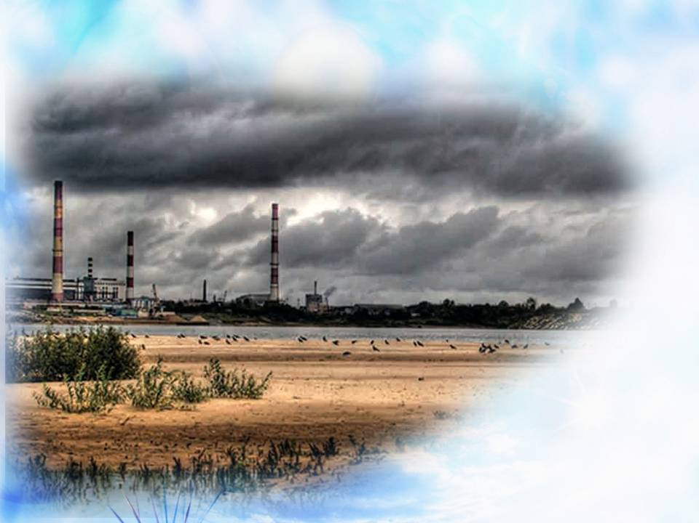
Осознание
экологических проблем
Notes:
Жизнь может процветать только в пригодной для нее окружающей среде, для этого требуется соответствующий баланс климата, воды, почвы и воздуха.
Физические, химические и биотические факторы, такие как воздух, температура, солнце, почва и вода, а также флора и фауна являются нашей окружающей средой. Для здоровья требуется благоприятная среда, а большая часть нашей деятельности разрушает её.

Slide 16
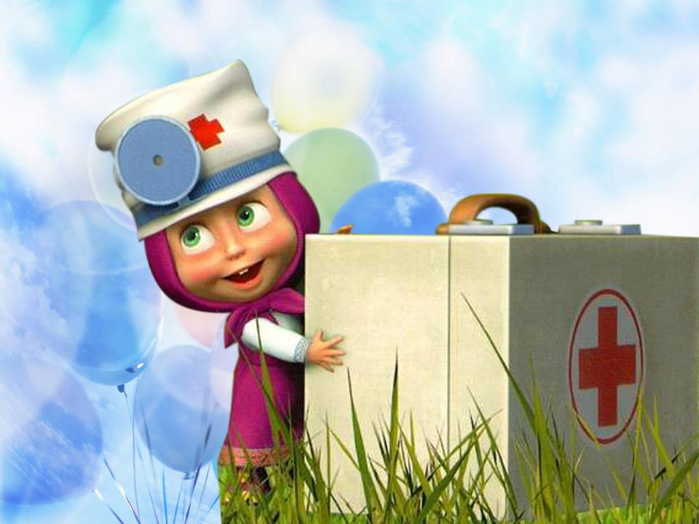
Мы являемся распорядителями
планеты Земля
Notes:
Здоровье, Божий дар для нас, лучше всего поддерживать в наиболее естественном состоянии ничем не загрязненной чистоты.
Мы являемся распорядителями планеты Земля, отвечающими за управление земными ресурсами и окружающую среду нашего организма.

Slide 17
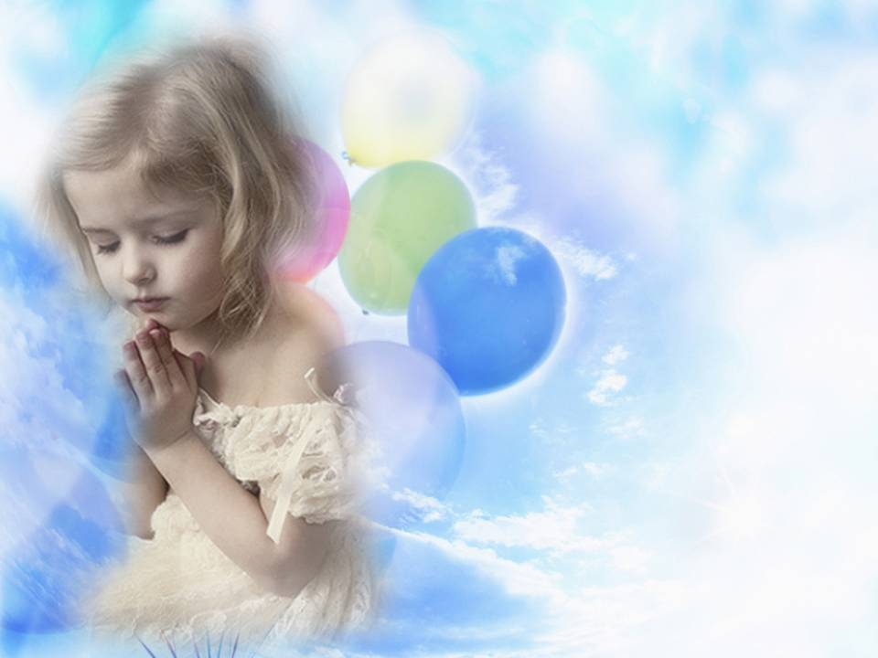
Вера

Slide 18
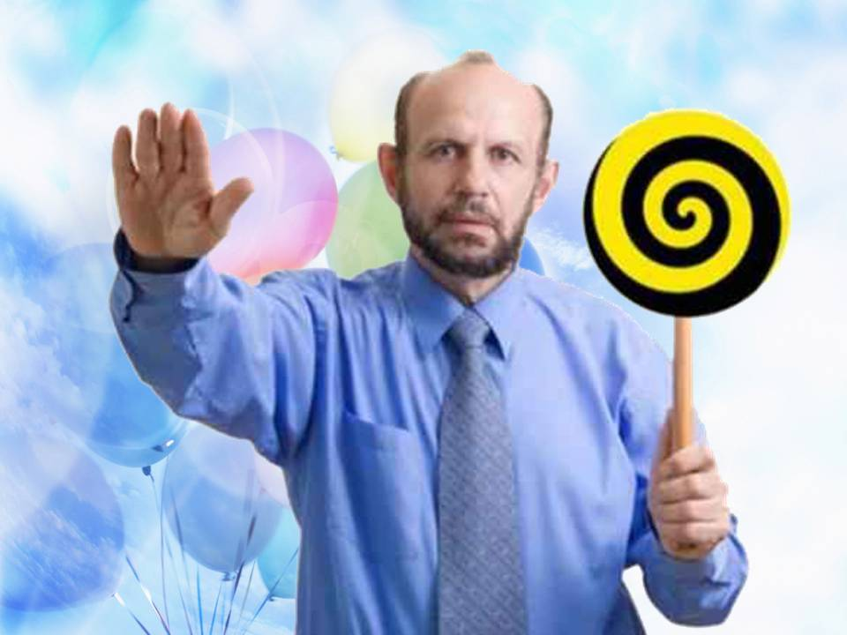
Наличие веры необходимо
для существования человека и общества.
Notes:
Так во что или кому мы действительно можем верить?
Иногда ответ на этот вопрос найти нелегко!
Тем не менее, мы все во что-то верим.
Убеждения есть и у самых больших скептиков, даже если это убеждение в том, что никому нельзя верить.
В основе выживания всех людей лежит какая-либо вера. Наличие веры необходимо для существования человека и общества.

Slide 19
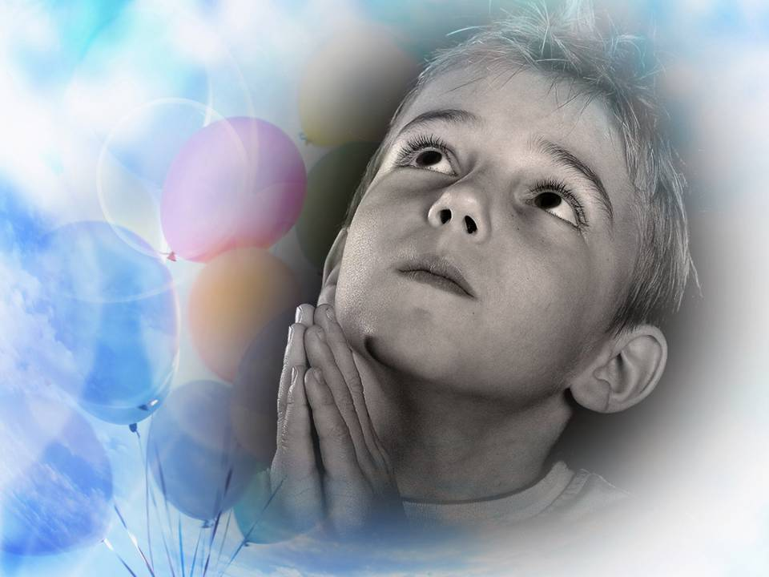
Вера …
Notes:
Вера– или убеждение, в религиозном смысле – показали статистически значимые преимущества, которые превышают эффект плацебо.
При изучении религиозного опыта американцев, достигших возраста 100 лет, исследователи обнаружили, что религиозность существенно улучшила их здоровье.
Хотя многие вопросы по-прежнему остаются без ответа, преимущества доверия Богу – это результат духовной жизни, которая есть более чем только посещение религиозных служений.

Slide 20
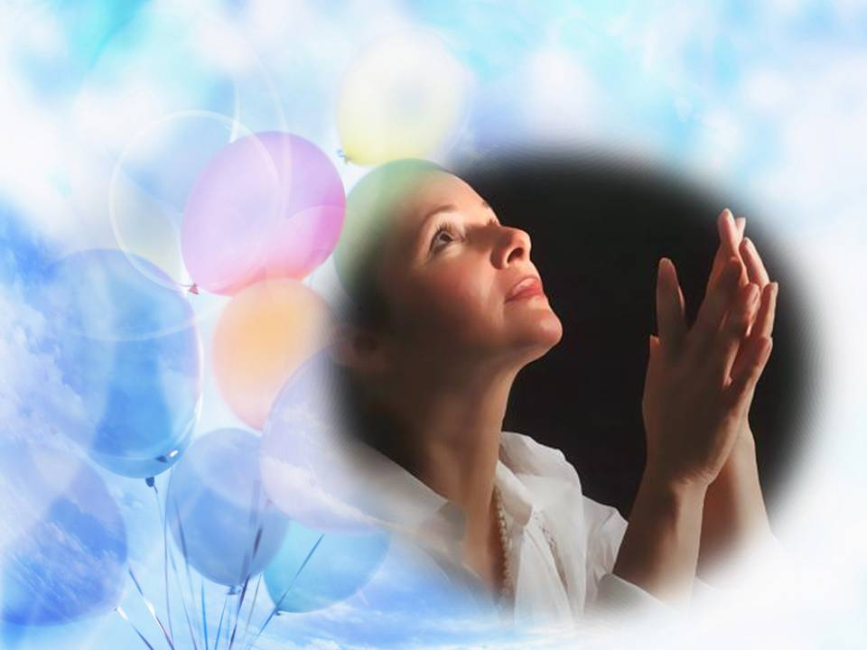
Вера - это основа жизни!
Notes:
Большинство цивилизаций было основано на наборе убеждений и моральных ценностей, способствующих упорядочению общественных отношений. На протяжении веков вера в духовные ценности была сильным мотиватором хорошо относиться к другим людям и развивать мирные человеческие отношения. История показывает, что не имеющие веры и моральных норм общества становятся настолько растлёнными, что не могут выжить. Вера имеет для науки такое же фундаментальное значение, как и для религии. Подобно тому, как проверяется вера в научный принцип, вера в Бога признается действительной, когда испытания показывают, что ее практическое применение приводит к правильным выводам и удовлетворительным результатам. Исследования показывают, что те, кто практикует духовную жизнь лично и совместно с другими членами религиозной общины, живут дольше и лучше, а также гораздо меньше подвержены риску инсульта или инфаркта. Вера может придать силы для преодоления стресса и разрушительных привычек. Вера может дать душевный покой и возможность полностью раскрыть свой потенциал через положительный выбор. Вера — это основа жизни!

Slide 21

Отдых

Slide 22

Усталые люди
становятся неэффективны
Notes:
Потребность в отдыхе и расслаблении наиболее остро возникает именно тогда, когда для этого, как кажется, нет времени.
Без отдыха и релаксации все люди подвержены когнитивным нарушениям.
Уставший человек действует неэффективно, медлительно, менее безопасно и совершает больше ошибок.
Чтобы оставаться «на вершине успеха» нам нужен ежедневный достаточный сон.
В прошлом были предприняты попытки увеличить производительность труда за счет удлинения рабочей недели и продолжительности рабочего дня.
Все эти попытки потерпели неудачу, потому что каждый из нас имеет физиологическую потребность в ежедневном отдыхе, а также в выходном дне в конце недели и ежегодном отпуске — времени для отдыха.
Для максимально эффективной деятельности мозга и необходимой энергии мы должны наслаждаться даром восстановительного освежающего сна.

Slide 23

Недосыпание
Notes:
Многие аспекты жизни в мире, который день ото дня становится все более хаотичным и не замирает ни на мгновенье, предъявляют к нам все возрастающие требования, которые ведут к обострению проблемы недостатка сна. Заманчивые новые виды времяпрепровождения (например, компьютерные игры или просмотр телевизора по вечерам) заставляют откладывать наступление сна. Жизнь стала более сложной и запутанной.
Исследования приводят все больше доказательств того, что недостаток сна ухудшает когнитивную деятельность нашего мозга, что в свою очередь негативно влияет на качество наших решений, наш эмоциональный контроль, на нашу эффективность, производительность и безопасность наших действий. Нам всем нужен достаточный отдых, чтобы восстановиться от жизненных передряг.
Одно интереснейшее исследование установило, что, когда мы устаем, то страдают «исполнительные функции» нашего мозга. Нам становится труднее определить, какие у нас есть варианты выбора, затрудняется оценка этих вариантов и принятие решения о том, какой из этих вариантов лучше. Даже если мы ясно видим варианты выбора, наша оценка не всегда может быть адекватной. Творческое мышление также ухудшается вместе с эффективностью наших действий.

Slide 24
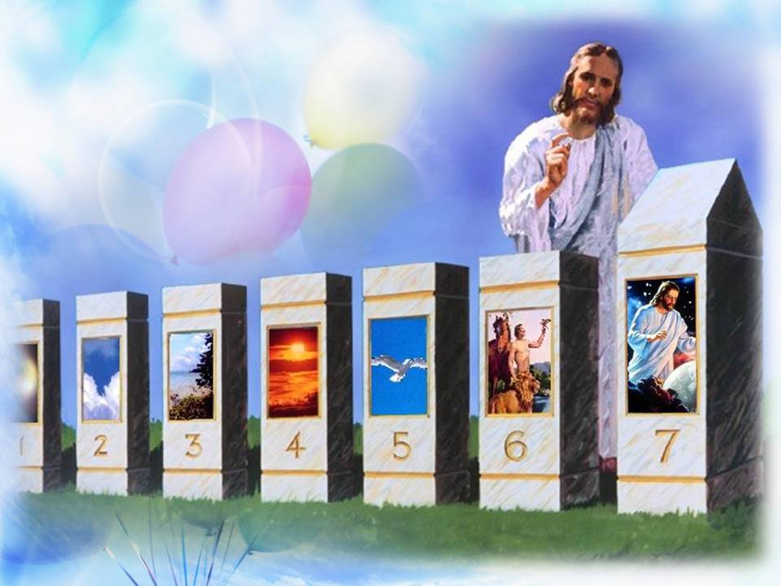
Отдых,
установленный Богом
Notes:
Библия говорит, что в самом начале Бог установил еженедельный отдых, чтобы обеспечить столь необходимый перерыв от рутинного труда. Наш Творец знал, что для того, чтобы оптимально функционировать, нам нужен сбалансированный ежедневный отдых в дополнение к еженедельному отдыху, как указано в Библии (Исход 20:8-10): «Помни день субботний, чтобы святить его. Шесть дней работай и делай всякие дела твои; а день седьмой — суббота Господу, Богу твоему: не делай в оный никакого дела ни ты, ни сын твой, ни дочь твоя, ни раб твой, ни рабыня твоя, ни скот твой, ни пришелец, который в жилищах твоих».
Господь хочет, чтобы мы особым образом общались с Ним именно в субботу, потому что Он создал нас как Своих детей. Часть благословения субботнего покоя заключается в общении друг с другом в этот особый день. В Евангелии от Марка (2:27) Христос сказал: «Суббота для человека, а не человек для субботы».
Ежедневный сон и еженедельный отдых позволяют нам стать восприимчивыми к благословениям Бога физически, психически, эмоционально, социально и духовно, тем самым непрерывно восстанавливая наш организм на пути к достижению оптимального здоровья.

Slide 25

Воздух

Slide 26
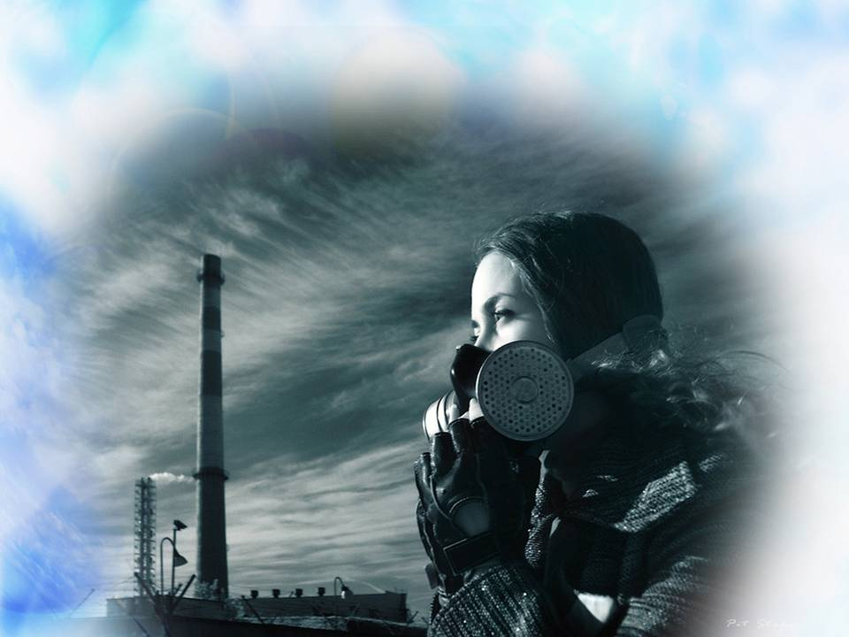
Загрязнение воздуха
Notes:
Воздух часто подвергается загрязнениям. Это может произойти по причине недостаточной вентиляции жилых помещений, особенно там, где пища готовится на открытом огне. В городах воздух в зданиях часто рециркулирует через системы кондиционирования, тем самым повышая загрязнение от городского смога, табачного дыма, промышленных и других загрязняющих веществ. В то же время природа все еще в изобилии дарит нам чистый, свежий воздух: леса (которые иногда называют «легкими Земли»), горы, озера, моря и океаны, реки и водопады, а также освежающие дожди — источники живительного кислорода. Подсчитано, что океанические водоросли обеспечивают почти 90 процентов кислорода в нашей атмосфере, а остальная его часть поступает от наземных растений.

Slide 27
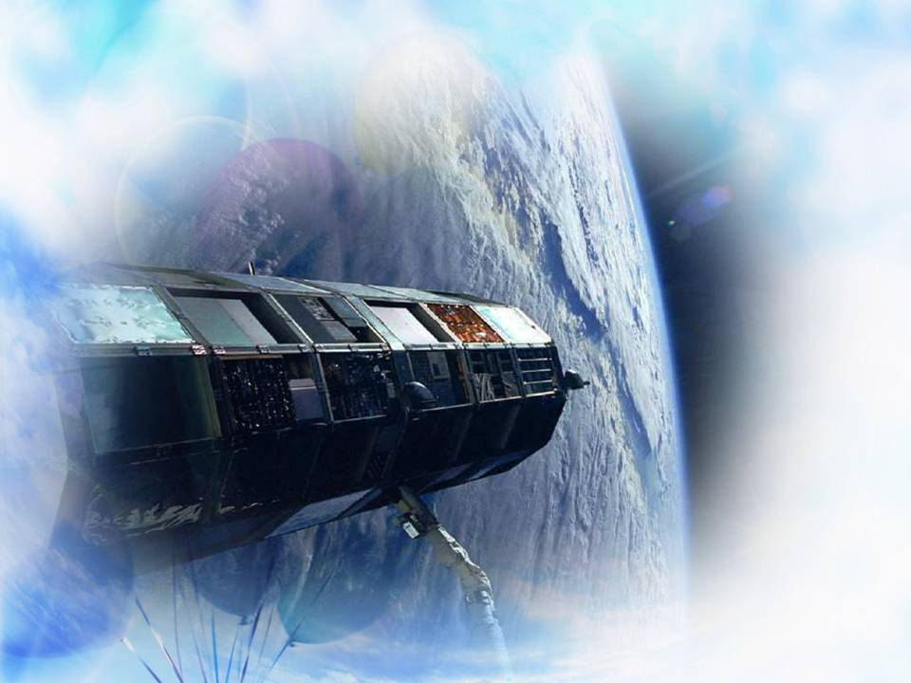
Воздух обладает
целым рядом защитных свойств
Notes:
Воздух обладает целым рядом защитных свойств. На глобальном уровне воздух и выделяемые из него испарения защищают Землю и ее обитателей от солнечного излучения, и холодного вакуума космического пространства. Воздух перерабатывает влагу и некоторые химические вещества, тем самым делая климат более умеренным. Внутри такой атмосферной оболочки присутствие жизни можно обнаружить в очень широком диапазоне высот и температур. Некоторым формам жизни требуется кислород в больших объемах; другим – лишь его малое количество. Для поддержания здоровья людям жизненно необходим свежий чистый воздух.

Slide 28

«Бесплатный,
чистый воздух небес –
одно из богатейших благословений, предназначенных
для нашей пользы
и удовольствия».
Св-ва, т. 2, с. 528с
Notes:
Атмосфера, окружающая Землю, в буквальном смысле обеспечивает нашему чудесным образом сотворённому организму дыхание жизни. В самом начале Господь Бог, наш Творец, создал «человека из праха земного, и вдунул в лице его дыхание жизни, и стал человек душею живою». (Быт. 2:7). Мы должны позаботиться о том, чтобы наш организм получал самый чистый, самый свежий воздух, насколько это возможно. Мы также должны заботиться об окружающей среде и делать все, что можем, индивидуально и коллективно, чтобы предотвратить и снизить загрязнение воздуха. Мы не можем сделать это в одиночку. Мы нуждаемся в поддерживающей силе и благодати любящего Бога-Творца.
«Бесплатный, чистый воздух небес – одно из богатейших благославений, предназначенных для нашей пользы и удовольствия». Свидетельства, т. 2, стр. 528

Slide 29

Самокаонтроль

Slide 30

Значение слова
«воздержание»
Notes:
Слово «воздержание» для разных людей имеет разное значение. Некоторым людям оно напоминает о временах запрета (т.е. когда употребление алкоголя было запрещено законом), другим оно напоминает назидания, полученные в детстве и юности о том, что важно воздерживаться от алкоголя, табака и наркотиков. Во многих культурах и обществах «воздержание» стало забытым (даже анахроничным) словом – термином из прошлого. Так все-таки применимо ли оно к нашей жизни сегодня?
Словарь Вебстера определяет «воздержание», как «умеренность в действиях, мыслях и чувствах, либо умеренность и воздержание от употребления спиртных напитков». Это определение включает в себя аспекты поведения и отношения в целом, и отношение к употреблению алкогольных напитков, в частности. Толковый словарь русского языка предлагает такое определение: «Воздержание — ограничение себя в чём-либо; отказ от излишеств».
Являются ли эти определения исчерпывающими? Для достижения подлинного жизненного равновесия мы должны учитывать все аспекты жизни; баланс необходим во всем.

Slide 31
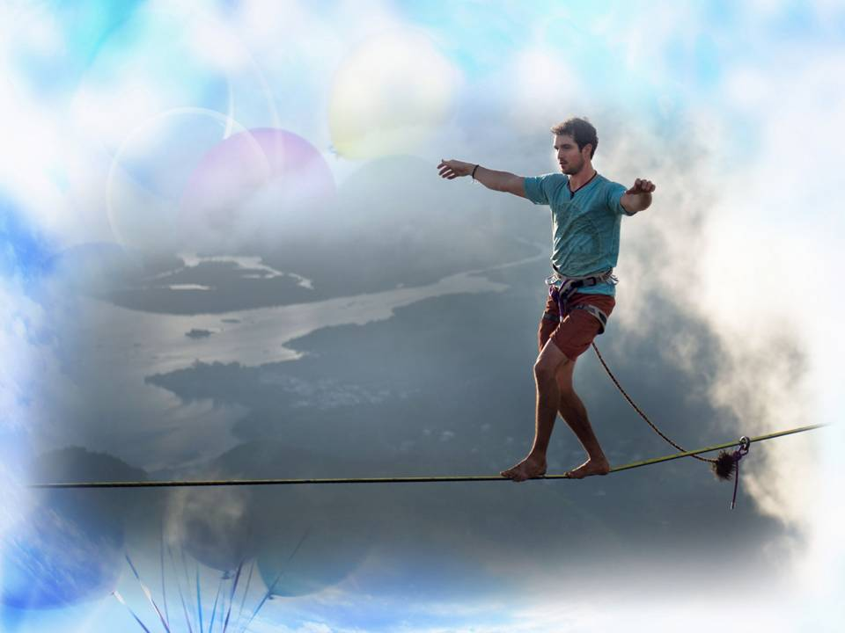
Сбалансирована ли
моя собственная жизнь?
Notes:
Каждому из нас может быть полезно проанализировать свою собственную жизнь и привычки и выявить излишества, будь то излишества в еде, работе, играх, сне или в чем-либо другом. Такой «инвентарный учет» легко провести и в отношении окружающих нас людей: что они едят, пьют, какой у них вес, на какой машине они ездят, какую одежду носят и так далее. В некоторых обществах чрезмерное потребление очевидно, и не возникает никакой трудности в его идентификации. Гораздо труднее проанализировать свое собственное отношения к этим вещам, свое поведение и определить, находится ли в равновесии наша собственная жизнь.

Slide 32
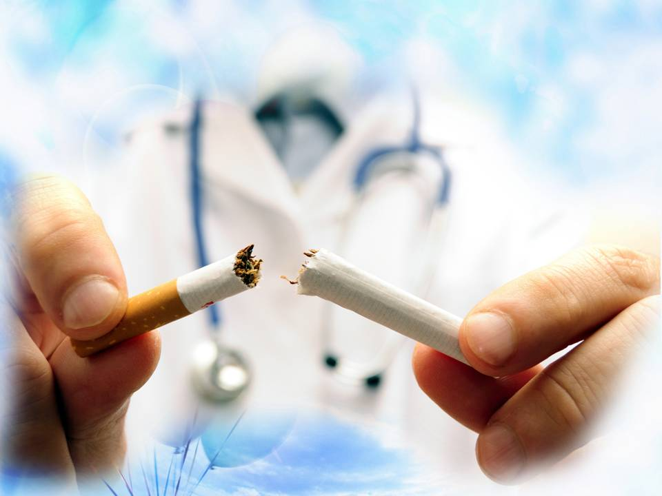
Избегайте всего, что вредно!
Notes:
Подводя итог вышесказанному, как алкоголь, так и табак — крайне опасные вещества. Научные данные и статистика общественного здравоохранения показывают, что они являются главными причинами смертности в современном мире. Конечно, личный выбор остается за нами, потворствовать ли себе. Однако именно принцип воздержания — избегать всего того, что вредно — наиболее мудрое решение и лучшая защита. Факты, несомненно, говорят сами за себя.

Slide 33

Честность
Notes:
Честность — как бы странно это не звучало — является одним из важнейших компонентов рецепта энергичного, полнокровного, богатого и яркого праздника здоровья. Это компонент мотивации, который способствует реализации здорового образа жизни.
Порою может быть непонятным различие между честностью и простой правдивостью. Честность — это согласование в жизни между теорией и практикой. Это прозрачность и надежность, которые должны характеризовать каждое наше действие. Когда наши слова расходятся с нашими поступками, в нашем характере отсутствует честность.

Slide 34

Мы должны быть достаточно честны, чтобы признать
свои проступки
Notes:
В тот или иной момент каждому из нас приходилось в чем-то не соответствовать высоким стандартам честности. Возможно, наше несоответствие было таким вопиющим, что причинило кому-либо вред. Мы можем нести бремя вины и раскаяния.
Нелегко простить другого человека, но Иисус Христос открыл миру всепрощающего Бога. Он жил и умер, чтобы явить нам пример благодати. Все религии мира учат, что прощение достижимо. Некоторые из них при этом требуют епитимьи (вид наказания, назначаемого церковным судом). Иисусу Христу нужно только раскаяние.
По дару благодати Божьей нам даны милость и прощение. Но даже здесь честность весьма важна. Мы должны быть достаточно честны, чтобы признать свои проступки. Благодать ведет нас на путь покаяния, позволяя обрести мир и покой. Если мы хотим наслаждаться здоровьем во всей полноте, честность жизненно необходима.

Slide 35

Оптимизм

Slide 36

Оптимизм —
взгляд на жизнь
с позитивной точки зрения,
Notes:
Что же такое оптимизм? У этого слова есть много синонимов и близких по значению слов, среди которых «счастье», «надежда», «радость», «позитивное отношение», «хорошее настроение» и «жизнерадостность». Оптимизм — взгляд на жизнь с позитивной точки зрения, уверенность в лучшем будущем. По определению философского словаря, «это склонность видеть и подчеркивать во всех жизненных событиях положительные стороны, не впадать в уныние из-за неурядиц, верить в успех, в счастливый исход любого начинания и конечное благополучие». По этой причине в этой главе слова «надежда» и «оптимизм» будут использоваться как взаимозаменяемые слова.
Два человека, глядя из одного и того же окна, могут видеть разные вещи. Оптимист, например, может видеть красивые звезды, украшающие ночное небо; пессимист может видеть грязь, что еще больше подавляет его настроение. В глазах оптимиста стакан наполовину полон; в глазах пессимиста - стакан наполовину пуст. Оптимизм - это лицо нашей веры, и он опирается на надежду и веру в Бога, а также на убеждение, что Он может повернуть ход вещей для нашего блага.) Это убеждение основано на стихах: «Притом знаем, что любящим Бога, призванным по Его изволению, все содействует ко благу» (Рим.8:28) и «и верен Бог, Который не попустит вам быть искушаемыми сверх сил, но при искушении даст и облегчение, так чтобы вы могли перенести». (1Кор.10:13).
Оптимист может испытывать покой и даже радость и тогда, когда что-то не получилось так, как ему хотелось. В этой жизни мы проходим через разочарования, болезни и даже смерть; и все же, переживая все это, мы можем обрести самообладание и покой, которые находятся за пределами человеческого понимания или ожидании. Делая выбор стать оптимистами, мы можем приобрести целостность характера даже в условиях испытаний. Все мы в той или иной мере подвержены испытаниям, будь то физическим, умственным, эмоциональным или духовным.

Slide 37
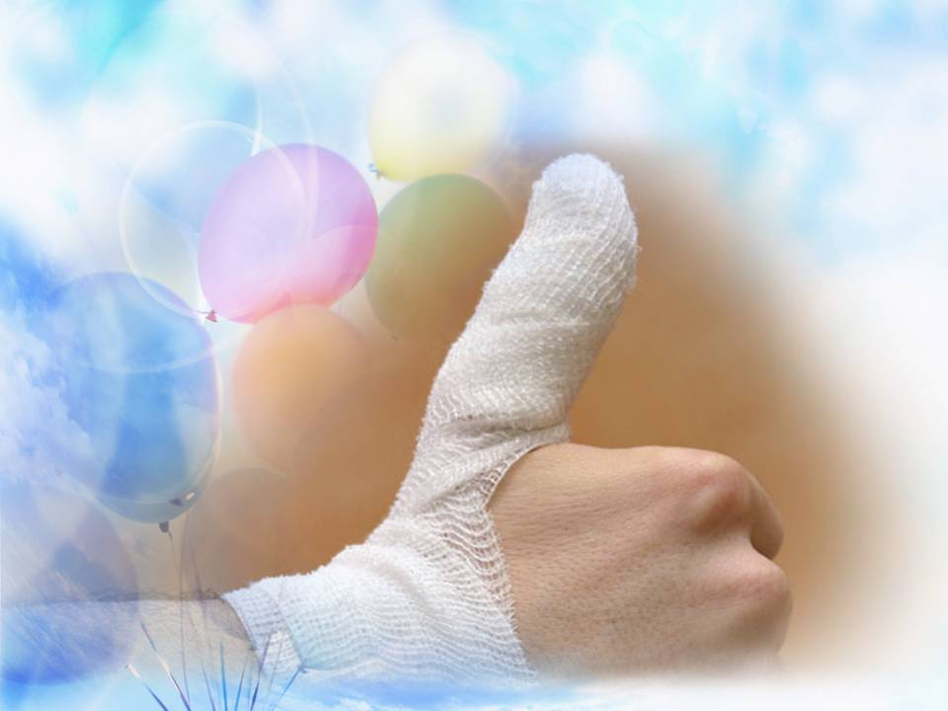
Оптимизм и надежда
дают подлинную радость в жизни!
Notes:
Надежда и оптимизм оказывают положительное влияние на жизнь человека в любом возрасте и во многих ситуациях. Оптимизм существенно влияет на психическое и физическое благополучие, содействуя укреплению здорового образа жизни, а также развивает адаптивные реакции и поведение, формируя более прочный механизм выживания в трудных ситуациях и навыки, необходимые для решения проблем. Эти преимущества также помогают предотвратить физическое и моральное истощение в таких сложных ситуациях, как длительный уход за больными, страдающими хроническими заболеваниями. Уход за пациентами с болезнью Альцгеймера является одним из таких примеров.
Мы тоже можем почувствовать себя, как чилийские шахтеры в каменном завале – как в ловушке, похороненные заживо событиями и обстоятельствами, которые обрушиваются на нас. Но мы никогда не будем одиноки. Мы можем выбрать быть оптимистами, особенно когда мы вспоминаем замечательные обетования Писания, такие как записанное в книге Плач Иеремии (3:21-23): «Вот, что я отвечаю сердцу моему и потому уповаю: по милости Господа мы не исчезли, ибо милосердие Его не истощилось; оно обновляется каждое утро; велика верность Твоя!».
С таким заверением мы можем радоваться жизни и не потерять себя даже во время крушения надежд. Оптимизм и надежда дают подлинную радость в жизни!

Slide 38
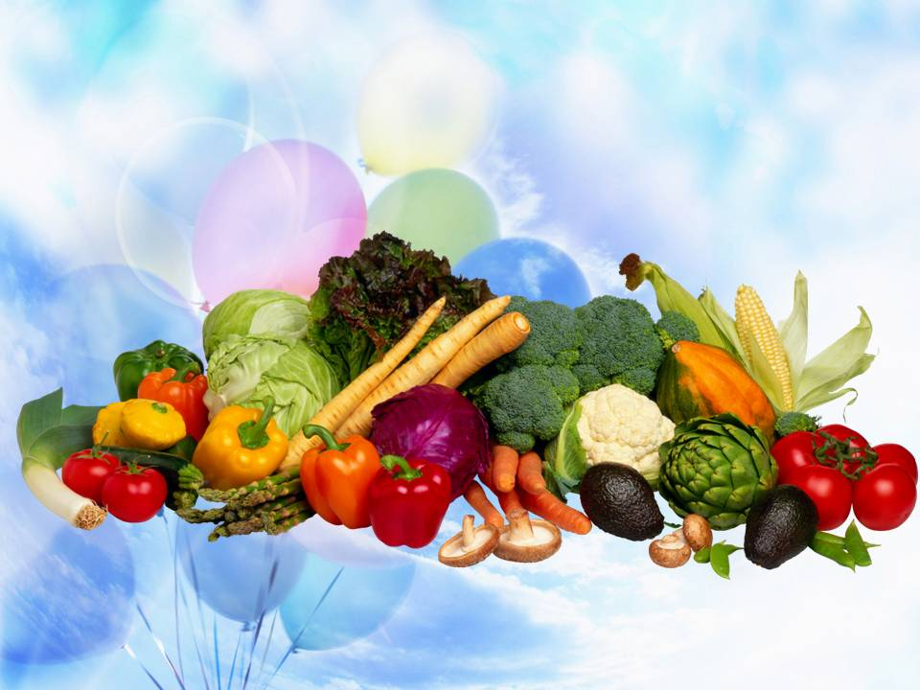
Питание

Slide 39
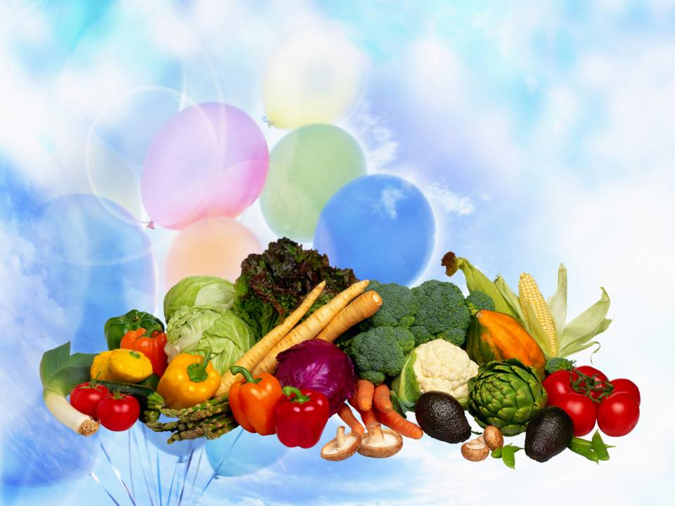
Топливо для организма
Notes:
Зачем ждать особого повода для праздника? Разве нельзя считать каждую трапезу праздником и отмечать его выбором полезных для здоровья продуктов питания? Во время каждого приема пищи можно наслаждаться продуктами, изобилующими питательными веществами – это цельно зерновой хлеб и крупы, разноцветные фрукты и овощи, содержащие огромное количество витаминов, минеральных веществ, пищевых волокон и фитохимических веществ. Наслаждайтесь незаменимыми жирами, содержащимися в орехах и семечках; кальцием для укрепления костей, содержащимся в нежирном молоке или обогащенном соевом молоке; здоровыми белками, которыми богаты бобовые (фасоль, горох и чечевица и др.), деликатно приправленных по вкусу ароматными травами и небольшим количеством соли, сахара и растительного масла. Такие продукты, которые дают организму энергию и созидают наш организм, при ежедневном употреблении в соответствующих количествах, могут снизить риск развития рака, ишемической болезни сердца, гипертонии, кишечных заболеваний, ожирения и остеопороза. Каждый прием пищи действительно может стать для нас праздником из-за изобилия полезных продуктов, данных нам Богом!

Slide 40
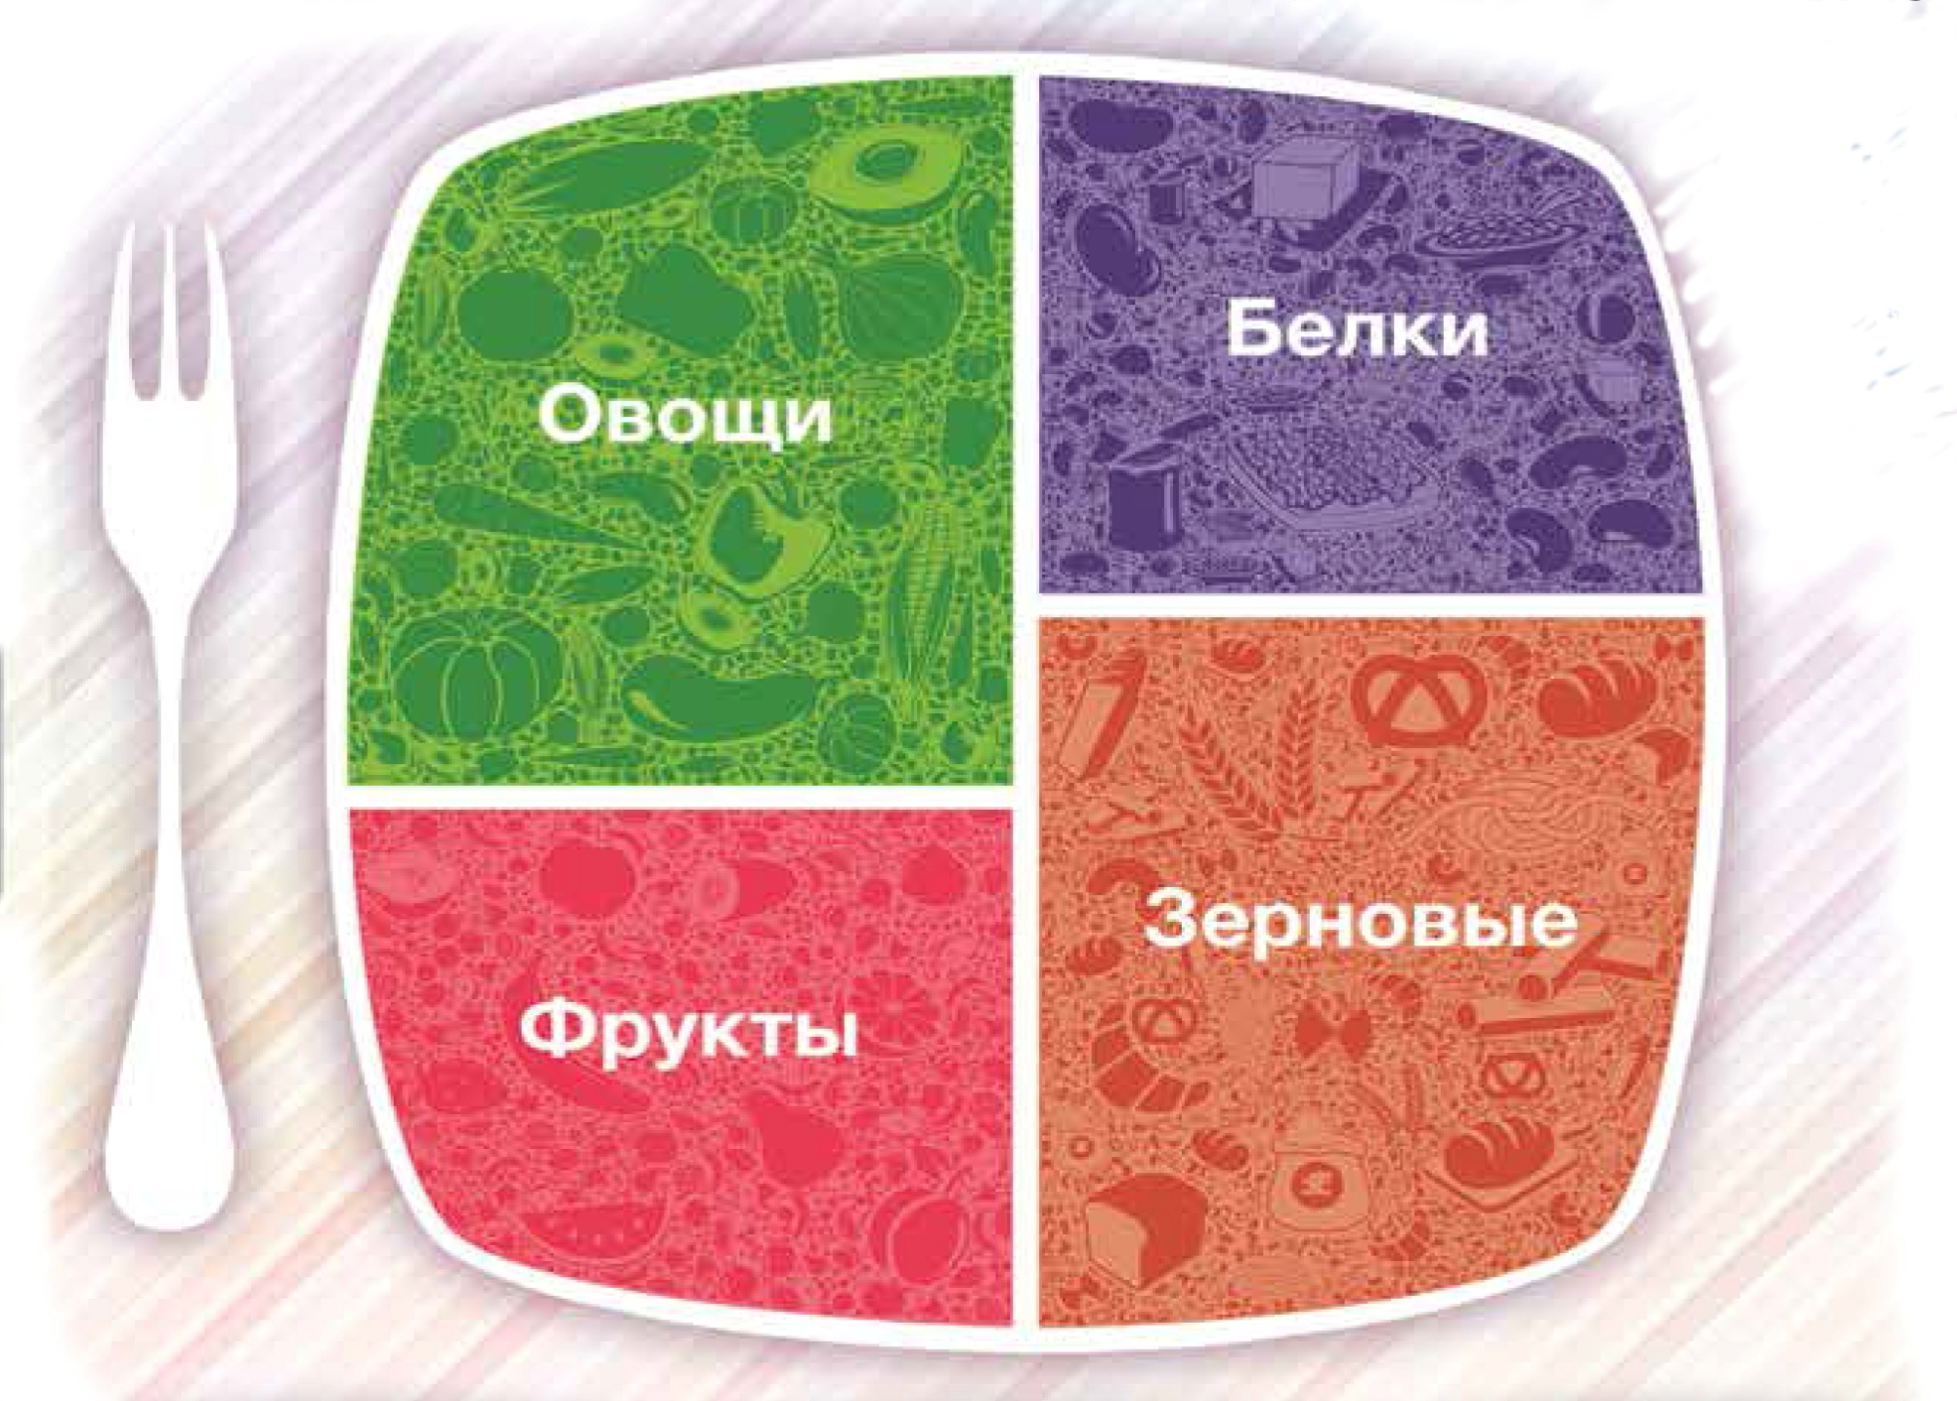
Сделайте так, чтобы половину вашей тарелки занимали фрукты и овощи
Notes:
Одним из наиболее важных моментов при составлении сбалансированной растительной диеты является выбор разнообразных продуктов, чей цвет, текстура и вкус делают пищу более привлекательной. Эти продукты лучше всего потреблять в естественном виде, как они растут в природе: не рафинированные, не раздробленные и не фракционированные. Нужно стремиться к потреблению именно цельных продуктов.
питания... Употребление в пищу различных злаков (особенно цельного зерна), фруктов и овощей является основой здорового питания.»
Эту рекомендацию можно упростить: «Сделайте так, чтобы половину вашей тарелки занимали фрукты и овощи».

Slide 41

Качество жизни
Notes:
Здоровое питание может увеличить продолжительность и качество нашей жизни.
Бог любит нас и желает, чтобы мы вели здоровую, продуктивную и счастливую жизнь.
Мы можем прославлять Его благость, наслаждаясь изобилием даров земли — Его дарами.

Slide 42
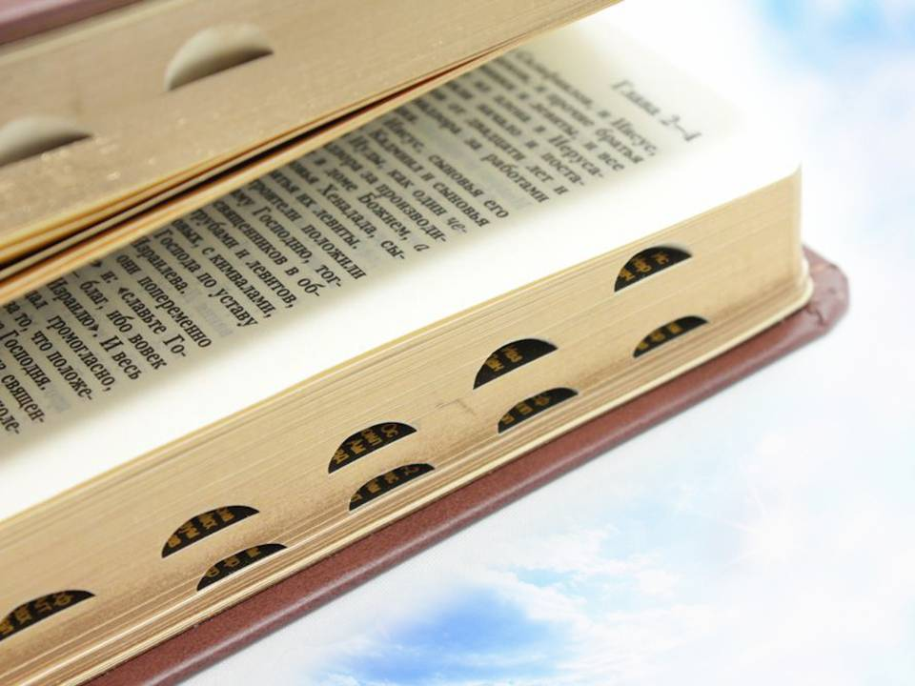
Духовная пища
Notes:
Так же, как нам ежедневно нужна физическая пища, мы нуждаемся и в том, чтобы удовлетворять наши духовные потребности. Нам необходима пища духовная. Мы не должны пренебрегать ежедневной практикой насыщения Словом Божьим. Мы подчеркнули необходимость разнообразия, вкусовых качеств и сбалансированности потребляемых нами продуктов, но и в нашей духовной жизни нам нужен баланс. Мы приглашены на пир, чтобы вкушать Слово Божье, размышлять о Его прекрасных обещаниях, читать вдохновляющие истории и наставления и проводить время в ежедневной молитве. Такая практика поможет нам возрастать как духовно, так и физически. Баланс и контроль в жизни можно обрести благодаря постоянному практическому применению уроков, извлеченных при чтении Его Слова.
Давайте делать все это, восхваляя Бога в наших сердцах за то, что Он наделил нас энергией и здоровьем.

Slide 43

Социальная поддержка

Slide 44
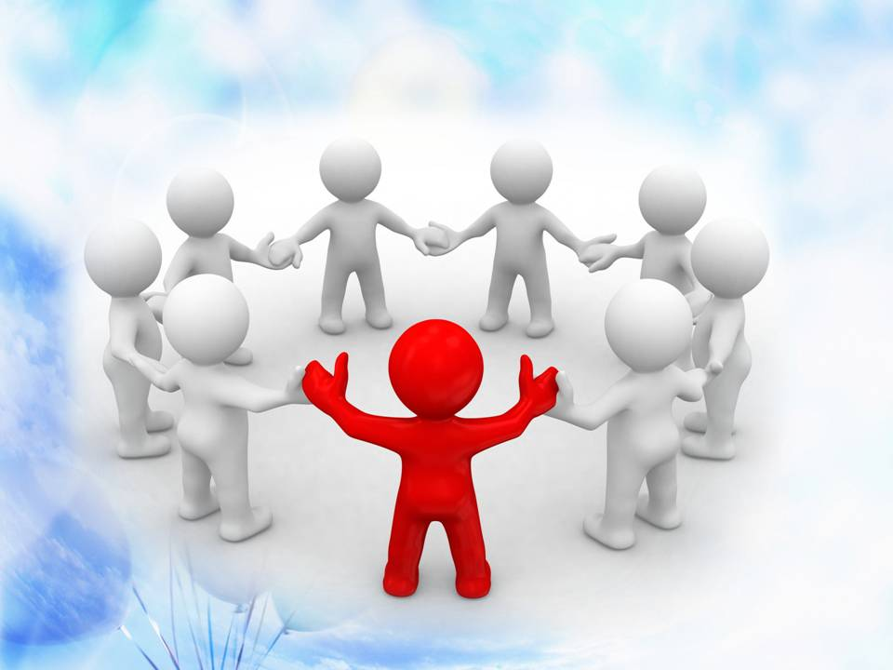
Социальная поддержка
Социальная поддержка –
жизненно важный фактор здоровья
человека и общества
Notes:
Социальная поддержка является жизненно важным фактором здоровья человека и общества. Эгоизм и гордость разделяли народы, царства, племена, общины и семьи. Корыстные интересы вбивают клинья между людьми. Истинная религия учит, что все народы едины в глазах Бога и что все члены человеческой семьи едины. Независимо от нашего культурного и этнического многообразия, нас всех объединяет акт Божьего творения, и мы должны уважать достоинство других людей во всех обществах. Такое единство поощряет готовность служить друг другу.

Slide 45

Любовь так же жизненно необходима для развития человека, как и пища
Абрахам Маслоу
Notes:
Почему поддержка других людей и готовность служить им так важны для нашей повседневной жизни? По наблюдениям психолога Абрахама Маслоу (Maslow), любовь так же жизненно необходима для развития человека, как и пища.

Slide 46

Что такое
сеть социальной поддержки?
Notes:
Сеть социальной поддержки включает в себя друзей, членов семьи и коллег. Она отличается от других видов групп поддержки тем, что она не возглавляется психологом или специалистом в сфере эмоционального здоровья. Сеть социальной поддержки может быть сформирована в не условиях стресса, тем самым обеспечивая уверенность в том, что наши друзья рядом с нами, если мы будем нуждаться в них. Вместо формальных встреч со специалистом, социальная группа поддержки может просто быть такой — совместный обед с друзьями, беседа с соседями, телефонный разговор с близкими родственниками и общение в церкви. Все это способы для развития и поощрения постоянных отношений с близкими нам людьми.

Slide 47

У кого есть верный друг
и любящая жена –
у того есть крылья.
Гарун Агацарский
Notes:
У кого есть верный друг и любящая жена - у того есть крылья.
Поддерживайте друг друга!!!

Slide 48
Жизнь
как праздник

